Slide 1


Slide 2
رگرسیون چندگانه
Multiple Regression
محمد اسماعیل حاجی نژاد دانشجوی دکتری آموزش پزشکی(93)

Slide 3
رگرسیـون
در صورتی که بین متغیرها رابطه وجود داشته باشد، می توان آن را با الگوهای ریاضی بیان کرد. معمولا چنین الگویی ممکن است از نوع خطی یا غیر خطی باشد. اگر بتوان الگوی همبستگی را به صورت یک معادله خط نوشت، به آن معادله رگرسیون خطي می‌گویند.
در رگرسیون هدف آن است که با استفاده از معادله رگرسیون و به کمک يك نمونه تصادفي و بعضی روشهای آماری، رفتار متغیر وابسته را با آگاهی از مقادیر و مشخصات متغیرهای مستقل، پیش بینی کنیم.
هدف

Slide 4
رگرسیـون
زمانی که یک متغیر وابسته از روي یک متغیر مستقل رگرسیون می شود، این مدل، رگرسیون خطی ساده نامیده می شود.
زمانی که تعداد متغیرهاي مستقل بیش از یک مورد گردد، رگرسیون خطی چندگانه نامیده می شود.
در رگرسیون خطی ساده اگر y را متغیر وابسته و x را متغیر مستقل در نظر بگیریم، می‌توان معادله خط رگرسیون را به صورت زیر نوشت:
در اين معادله a و b را پارامترهاي خط گفته و مانند هر پارامتر ديگري مي توان آنها را برآورد كرد.

Slide 5
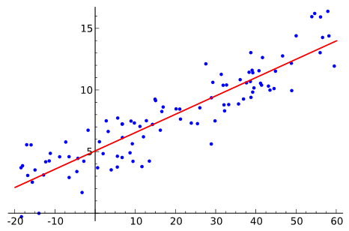
رگرسیـون

Slide 6
رگرسیون چندگانه
در مدل چندگانه، به دلیل امکان ورود متغیرهاي مستقل، کنترل کردن اثر آنها نیز وجود دارد که در اصطلاح اثر آنها تعدیل (Adjust) می شود. بنابراین در این مدل، علاوه بر اهداف توصیف رابطه و پیش بینی، که در مدل رگرسیون خطی ساده نیز قابل دستیابی بود، هدف کنترل متغیرهاي مخدوشگر نیز قابل دستیابی است.

Slide 7
متغیـرها در تحلیل رگرسیون چندگانه
متغیری که پیش بینی می شود:
این متغیر در رگرسیون با حرف بزرگ Ypred نشان داده می شود. این متغیر به عنوان متغیر ملاک معروف است ولی در تحلیل بیشتر به عنوان متغیر وابسته نامیده می شود.
متغیرهایی که به عنوان پیش بین بکار می رود:
با حروف بزرگ X نشان داده می شود و در تحلیل به متغیرهای پیش بین یا متغیرهای مستقل معروف هستند.

Slide 8
رگرسیون چندگانه
البته با توجه به پیچیدگی محاسبات این مدل، براي انجام محاسبات باید از نرم افزارهاي آماري استفاده شود. مدل آماري این تحلیل به صورت:
Y= a+b1X1+b2X2+ …+bkXk
که a عرض از مبداء، و b1 و b2 ضرایب رگرسیونی برای متغیرهای مستقل است.

Slide 9
ارتباط رگرسیون با همبستگی
اگر دو متغیر همبسته باشند، دانستن نمره یک متغیر اجازه پیش بینی متغیر دیگر را می دهد.
هر چه همبستگی بین این دو متغیر بیشتر باشد، نمرات به خط رگرسیون نزدیک تر می شود.
رگرسیون چندگانه گسترش این اصل است که می توان یک متغیر را بر اساس چندین متغیر دیگر پیش بینی کرد.

Slide 10
ارتباط رگرسیون با آنالیز واریانس
آنچه در آنالیز واریانس و رگرسیون چند متغیره انجام می شود، جستجو برای یافتن عوامل تأثیر گذار بر اساس واریانس نمرات مشاهده شده است.
در آنالیز واریانس، بطور مستقیم عوامل را دستکاری کرده و تغییرات حاصل در متغیر وابسته را اندازه گیری می کنیم، اما:
در رگرسیون چند متغیره، روی دادن طبیعی نمرات را در تعدادی از متغیرهای پیش بینی اندازه گیری می کنیم و سعی می کنیم که کدام دسته متغیرهای مشاهده شده، در پیش بینی متغیر ملاک(وابسته) موفق‌تر است.

Slide 11
همبستگی: واریانس مشترک
متغیر مستقل
متغیر وابسته
متغیر مستقل
متغیر مستقل

Slide 12
Residual
Prediction

Slide 13
شرایط استفاده از رگرسیون چندگانه
بین متغیرهای وابسته و مستقل رابطه خطی وجود داشته باشد.
متغیر وابسته باید بر اساس مقیاس پیوسته(فاصله ای یا نسبی) اندازه‌گیری شده باشد و دارای توزیع نرمال باشد(Kolmogorov– Smirnov test و Shapiro–Wilk test).
متغیر مستقل یا پیش بین، باید بر اساس مقیاس نسبی، فاصله ای و یا رتبه ای اندازه گیری شده باشد. اگر متغیر پیش بین اسمی است، باید دو بخشی باشد(جنسیت). اگر متغیر سه سطحی است باید به دو سطحی تبدیل شود که اصطلاحاً به آن متغیر ساختگی(Dummy variable) گفته می شود.

Slide 14
شرایط استفاده از رگرسیون چندگانه(ادامه)
واریانس متغیرهای پیش بین نباید صفر(0) باشد.
متغیرهای پیش بین نباید با متغیرهای بیرونی(External) همبستگی داشته باشند.
همسانی پراکنشی باقیمانده‌ها (Homoscedasticity of residuals): در هر سطحی از متغیر(های) پیش بین، واریانس باقی مانده ها(خطا) باید ثابت باشد. اگر واریانس ها با هم برابر نباشند، به آن ناهمسانی پراکنشی باقی مانده ها(Heteroscedasticity) گفته می شود.
خطاها به صورت نرمال توزیع شده باشند(Normality). یعنی میانگین اختلاف داده های مدل و مشاهده شده تقریباً باید صفر باشد.
داده ها نباید داده های پرت (Outlier)، داشته باشند.
استقلال مشاهدات وجود داشته باشد(independence of residuals) که می توان آن را بوسیله آماره Durbin-Watson انجام داد.

Slide 15
Residual Analysis for Linearity
Y
Y
X
e
e
X
✓
Not Linear
Linear

Slide 16
Residual Analysis for Homoscedasticity
Y
Y
X
X
SR
SR
X
X
✓
Heteroscedasticity
Homoscedasticity

Slide 17
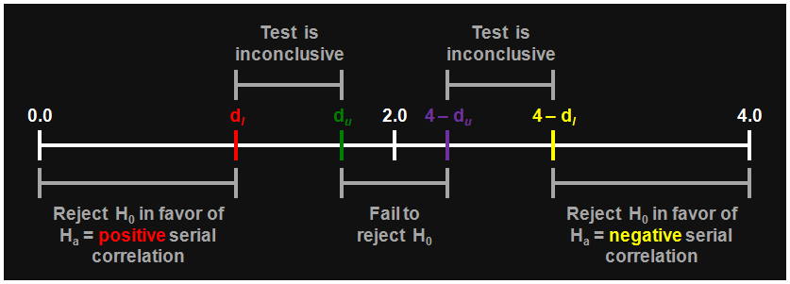
تفسیر آماره دوربین- واتسون
H₀ : No autocorrelation (error terms are independent)
H₁ : There is autocorrelation (error terms are not independent)

Slide 18
شرایط استفاده از رگرسیون چندگانه(ادامه)
متغیرهای مستقل نباید با هم همبستگی داشته باشند (multicollinearity).

Slide 19
توجه، توجه، توجه!
هم خطی چندگانه(multicollinearity)
هنگام انتخاب متغیر پیش بین، باید متغیری انتخاب شود که احتمال همبستگی با متغیر ملاک را داشته باشد اما با سایر متغیرهای پیش بین ارتباط قوی نداشته باشد.
اصطلاح هم خطی چندگانه، زمانی بکار می رود که بین دو یا چند متغیر پیش بین همبستگی بالایی وجود داشته باشد.

Slide 20
تشخیص هم خطی چندگانه
Variance Inflation Factor (VIF) :
نشان می دهد که تا چقدر واریانس ضریب رگسیون، به دلیل مشکلات هم خطی چندگانه است. VIF نباید بالاتر از 5/0 باشد.
Tolerance:
یعنی اینکه مقدار یک متغیر مستقل، بوسیله دیگر متغیرها توضیح داده شود و علت آن باشد. اگر یک متغیر توسط دیگر متغیرها توضیح داده شود، هم خطی چندگانه وجود دارد. مقدار Tolerance نباید کمتر از 0/2 باشد.

Slide 21
اصطلاحات خاص رگرسیون
ضرایب b و β
این ضرایب وزن هایی هستند که در پایان فرایند ساخت مدل به متغیرها اختصاص یافته اند.
وزن های b با واحد اندازه گیری که متغیرها با آن اندازه گیری شده اند، ارتباط دارند و بنابراین نمی توان با هم مقایسه کرد.
ضرایب بتا بر حسب نمره Z است و بنابراین می توان اثر متغیرها را با هم مقایسه کرد.

Slide 22
اصطلاحات خاص رگرسیون
بتا(ضریب استاندارد شده رگرسیون)β
مقیاسی است برای تعیین تأثیر متغیرهای پیش بین بر متغیر ملاک.
بر اساس واحد انحراف معیار اندازه گیری می شود.
هر چه مقدار β بزرگ تر باشد، اثر متغیر پیش بین بر متغیر ملاک بیشتر خواهد بود.
هنگامی که فقط یک متغیر پیش بین وجود داشته باشد، β برابر با ضریب همبستگی خواهد بود.
اما اگر بیش از یک متغیر پیش بین وجود داشته باشد، نمی توان با مقایسه ضرایب همبستگی سهم هر یک از متغیرهای پیش بین را با هم مقایسه کنید.

Slide 23
اصطلاحات خاص رگرسیون
R، مجذور R، مجذور R تعدیل شده
R، میزان همبستگی بین مقدار مشاهده شده و مقدار پیش بینی شده متغیر ملاک(وابسته) است.
مجذور R، سهم واریانس در متغیر ملاک در مدل انتخاب شده را نشان می دهد.
مجذور R، میزان موفقیت مدل انتخاب شده هنگام کاربرد در محیط واقعی، بیش از حد تخمین می زند، بنابراین به جای آن از مجذور R تعدیل شده استفاده می شود.

Slide 24
معیار تصمیم گیری
قانون تصمیم گیری:
Reject H0 if F > Fα,k,n-k-1
Or in SPSS when in ANOVA table; p-value<.05
k: تعداد متغیرهای مستقل
n: تعداد نمونه ها
درجه آزادی: n-(k+1)

Slide 25
روش های انتخاب
روش همزمان(در SPSS روش Enter خوانده می شود)
متغیرهای پیش بین بطور همزمان وارد مدل می شوند.
روش سلسله مراتب
متغیرها به ترتیب خاصی(اهمیت یک متغیر یا یافته های قبلی) وارد مدل می شوند. اگر دلیلی بر اهمیت یک متغیر بر متغیرهای دیگر ندارید، نباید از این روش استفاده کنید.
انواع: روش پیش رونده(Forward)، روش پس رونده(Backward)، روش گام به گام(Stepwise)، روش حذف(Remove)

Slide 26
نحوه انتخاب روش مناسب
اگر هیچ مدل نظری در ذهن ندارید، یا تعداد نمونه ها بسیار کم است، مناسب ترین روش استفاده از روش Enter است.
روش قدم به قدم: در اقتصادی تریم مدل ها هم نتیجه می دهد.

Slide 27
انواع روش ورود متغیرها
روش همزمان(Enter )
روش گام به گام(Stepwise)
روش حذف(Remove)
روش پس رونده(Backward)
روش پیش رونده(Forward)

Slide 28
روش همزمان(Enter )
کلیه متغیرهای پیش بین(مستقل) بطور همزمان وارد مدل می شوند تا تأثیر همه متغیرهای مهم و غیر مهم بر متغیر ملاک(وابسته) مشخص شود.
از آنجائیکه تمامی متغیرها بدون توجه به ضریب همبستگی شان با متغیر ملاک وارد معادله می شوند، احتمال اینکه متغیرهایی هم که در معادله معنی دار نیست وجود دارد که باعث می شود مقدار F و R² کاهش یابد.

Slide 29
روش گام به گام(Stepwise)
در این روش، متغیرها یک به یک وارد مدل می شود. یعنی ابتدا متغیری که بیشترین همبستگی با متغیر وابسته دارد، انتخاب می شود.
دومین متغیری که وارد می شود، متغیری است که بیشترین افزایش در مقدار ضریب R² می شود.
ورود متغیرها تا زمانی انجام می شود که معنی داری متغیر به %95 برسد.
متغیرهای مهم باقی مانده و متغیرهایی که مهم نیستند، از مدل خارج می شود.

Slide 30
روش حذف(Remove)
با این روش می توان متغیرهای یک بلوک را حذف کرد.
روش حذف کاملاً مانند روش Enter است اما کاربرد چندانی در رگرسیون چند متغیره ندارد زیرا آنالیز واریانس را انجام نمی دهد.

Slide 31
روش پس رونده(Backward)
این روش مانند روش Enter است. ابتدا کلیه متغیرهای مستقل وارد معادله شده و اثر همه متغیرها بر متغیر وابسته سنجیده می شود.
اما بر خلاف روش Enter، به مرور متغیرهای کم اثرتر یکی پس از دیگری از معادله خارج شده و تا زمانی ادامه می یابد تا خطای آزمون معنی داری به %10 برسد.
در این روش متغیرهای مهم شناخته می شوند.

Slide 32
روش پیش رونده(Forward)
این روش، ابتدا همبستگی ساده بین هر یک از متغیرهای مستقل را با متغیر وابسته محاسبه می کند. سپس متغیر مستقلی که بیشترین همبستگی را دارد(بیشترین واریانس) وارد تحلیل می کند.
سپس متغیر دوم که بیشتر از همه همبستگی را داشته وارد تحلیل می کند و این روش تا زمانی ادامه دارد که خطای آزمون به %5 برسد.

Slide 33
پژوهش رگرسیون چندگانه
پیش بینی یک متغیر بوسیله ترکیب داده هایی درباره چند متغیر دیگر
تعیین اینکه کدامیک از متغیرهای یک مجموعه بزرگ در مقایسه با متغیرهای دیگر، یک متغیر ملاک را بهتر پیش بینی می کند.
تعیین اینکه اگر یک یا چند متغیر پیش بین به ترکیبی از متغیرها اضافه شود، تا چه اندازه می توانیم یک متغیر را بهتر پیش بینی کنیم.
بررسی رابطه یک متغیر با مجموعه ای از متغیرهای دیگر
توصیف یا تبیین آماری واریانس یک متغیر با استفاده از مجموعه ای از متغیرهای دیگر

Slide 34
حجم نمونه لازم برای رگرسیون
حجم نمونه لازم برای رگرسیون، تحت تأثیر Effect Size قرار می گیرد.
قوانین Green:
  اگر هدف شما از رگرسیون، آزمودن مدل است(یعنی آزمودن R₂)، حداقل حجم نمونه 50 + 8k است.(K تعداد متغیرهای پیش بین است).
  اگر هدف شما از رگرسیون، آزمودن متغیر پیش بین است(یعنی آزمودن مقدار b)، حداقل حجم نمونه 104+k است.

Slide 35
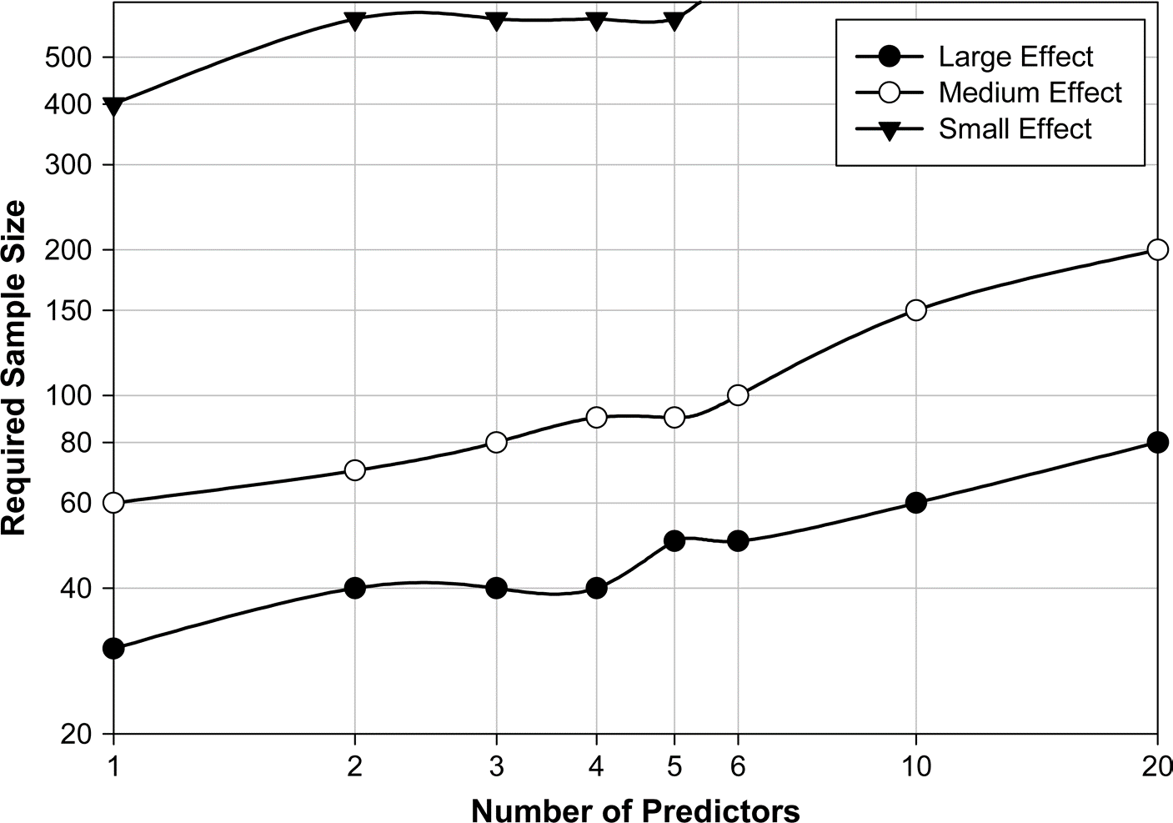
حجم نمونه لازم برای رگرسیون
Graph to show the sample size required
in regression depending on the number of predictors and the size of expected effect

Slide 36
تفسیر R²
0/00: رابطه خطی وجود ندارد
0/10: کوچک(0/3=R)
0/25: متوسط(0/5=R)
0/50: زیاد(0/7=R)
1/00: رابطه خطی کامل

Slide 37
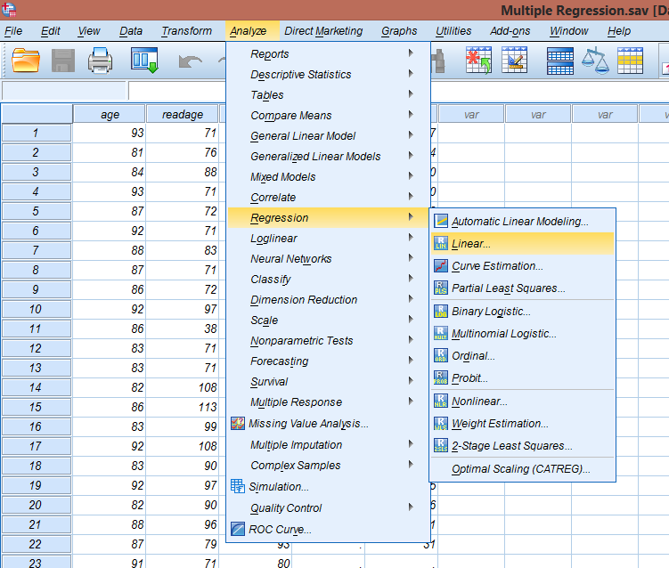
اجرای رگرسیون چندگانه در SPSS

Slide 38
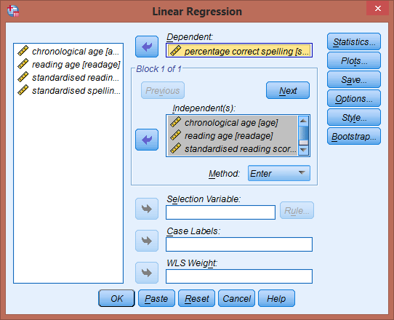
اجرای رگرسیون چندگانه در SPSS
بر دکمه Statistics کلیک کنید
متغیر ملاک یا وابسته
متغیرهای پیش بین یا مستقل
روش دلخواه را انتخاب کنید. اگر در مورد انتخاب روش شک دارید، روش Enter را انتخاب کنید.

Slide 39
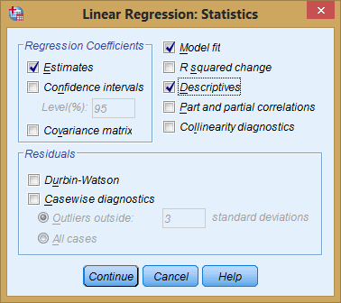
اجرای رگرسیون چندگانه در SPSS
گزینه های Model Fit و Descriptives را انتخاب کنید.
اگر از روش Enter استفاده نمی کنید، باید R squared change نیز انتخاب کنید.
از گزینه Collinearity diagnostics برای تشخیص همبستگی دو متغیر استفاده کنید.

Slide 40
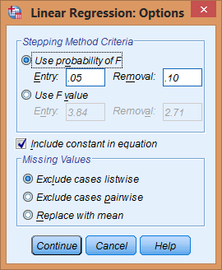
اجرای رگرسیون چندگانه در SPSS
نمونه هایی که missing داشته باشند، در آنالیز قرار نمی گیرند.

Slide 41
اجرای رگرسیون چندگانه در SPSS
اولین جدول با استفاده از گزینه Descriptives ساخته شده است.
Descriptive Statistics
 | Mean | Std. Deviation | N
percentage correct spelling | 59.77 | 23.933 | 47
chronological age | 93.40 | 7.491 | 47
reading age | 89.02 | 21.365 | 47
standardised reading score | 95.36 | 17.667 | 47
standardised spelling score | 107.09 | 14.988 | 47
به دلیل وجود missing، تعداد نمونه هایی که آنالیز وارد شده اند، کمتر است.

Slide 42
اجرای رگرسیون چندگانه در SPSS
Correlations
 |  | percentage correct spelling | chronological age | reading age | standardised reading score | standardised spelling score
Pearson Correlation | percentage correct spelling | 1.000 | -.074 | .623 | .778 | .847
 | chronological age | -.074 | 1.000 | .124 | -.338 | -.416
 | reading age | .623 | .124 | 1.000 | .684 | .570
 | standardised reading score | .778 | -.338 | .684 | 1.000 | .789
 | standardised spelling score | .847 | -.416 | .570 | .789 | 1.000
Sig. (1-tailed) | percentage correct spelling | . | .311 | .000 | .000 | .000
 | chronological age | .311 | . | .203 | .010 | .002
 | reading age | .000 | .203 | . | .000 | .000
 | standardised reading score | .000 | .010 | .000 | . | .000
 | standardised spelling score | .000 | .002 | .000 | .000 | .
N | percentage correct spelling | 47 | 47 | 47 | 47 | 47
 | chronological age | 47 | 47 | 47 | 47 | 47
 | reading age | 47 | 47 | 47 | 47 | 47
 | standardised reading score | 47 | 47 | 47 | 47 | 47
 | standardised spelling score | 47 | 47 | 47 | 47 | 47
دومین جدول، جدول همبستگی بین همه متغیرها است.

Slide 43
اجرای رگرسیون چندگانه در SPSS
Variables Entered/Removedª
Model | Variables Entered | Variables Removed | Method
1 | standardised spelling score, chronological age, reading age, standardised reading score^{b} | . | Enter
جدول سوم در مورد متغیرهای پیش بین و روش انجام رگرسیون است.
جدول بسیار مهم. مجذور R تعدیل شده نشان می دهد که مدل، مدل خوبی برای پیش بینی است.
Model Summary
Model | R | R Square | Adjusted R Square | Std. Error of the Estimate
1 | .923ª | .852 | .838 | 9.645
a. Dependent Variable: percentage correct spelling
b. All requested variables entered.
a. Predictors: (Constant), standardised spelling score, chronological age, reading age, standardised reading score

Slide 44
اجرای رگرسیون چندگانه در SPSS
این جدول، آنالیز واریانس را نشان می دهد که معنی دار شده است.
ANOVAª
Model |  | Sum of Squares | df | Mean Square | F | Sig.
1 | Regression | 22441.088 | 4 | 5610.272 | 60.305 | .000^{b}
 | Residual | 3907.337 | 42 | 93.032
 | Total | 26348.426 | 46
a. Dependent Variable: percentage correct spelling
b. Predictors: (Constant), standardised spelling score, chronological age, reading age, standardised reading score

Slide 45
اجرای رگرسیون چندگانه در SPSS
ضرایب بتای استاندارد شده، سهم هریک از متغیرهای پیش بین در متغیر ملاک نشان می دهد.
Coefficientsª
Model |  | Unstandardized Coefficients |  | Standardized Coefficients | t | Sig.
 |  | B | Std. Error | Beta
1 | (Constant) | -231.330 | 30.470 |  | -7.592 | .000
 | chronological age | 1.287 | .251 | .403 | 5.131 | .000
 | reading age | -.159 | .110 | -.142 | -1.450 | .155
 | standardised reading score | .526 | .156 | .389 | 3.381 | .002
 | standardised spelling score | 1.259 | .165 | .789 | 7.634 | .000

Slide 46
معادله رگرسیون
Y= b1x1+b2x2+b3x3+b4x4+b0
Y= b1*chronological age +b2*reading age +b3*standardised reading score+ b4*standardised spelling score +b0
Y= b1*1.287+b2*-.159+b3*.526+b4*1.259+-231.330

Slide 47
نحوه گزارش یافته ها در تحلیل رگرسیونی
Reporting a multiple linear regression analysis using SPSS

Slide 48
نحوه گزارش یافته ها در تحلیل رگرسیون
A significant regression equation was found (F(_,__)= __.___, p < .___), with an R² of .____.
Participants’ predicted weight is equal to _______+______ (independent variable measure) [dependent variable] when [independent variable] is measured in [unit of measure]. [Dependent variable] increased _____ for each [unit of measure] of [independent variable].

Slide 49
You have been asked to investigate the degree to which height predicts weight.

Slide 50
Wow, that’s a lot. Let’s break it down using the following example:
You have been asked to investigate the degree to which height predicts weight.

Slide 51
A simple linear regression was calculated to predict weight based on height. A significant regression equation was found (F(_,__)= __.___, p < .___), with an R² of .____.

Slide 52
A simple linear regression was calculated to predict weight based on height. A significant regression equation was found (F(_,__)= __.___, p < .___), with an R² of .____.

Slide 53
A simple linear regression was calculated to predict weight based on height. A significant regression equation was found (F(_,__)= __.___, p < .___), with an R² of .____.
Here’s the output:

Slide 54
A simple linear regression was calculated to predict weight based on height. A significant regression equation was found (F(_,__)= __.___, p < .___), with an R² of .____.
Model Summary
Model | R | R Square | Adjusted R Square | Std. Error of the Estimate
1 | .806ª | .649 | .642 | 16.14801
ANOVAª
Model | Sum of Squares | df | Mean Squares | F | Sig.
Regression Residual Total | 6760.323 3650.614 10410.938 | 1 14 15 | 6780.323 280.758 | 25.925 | .000ª
Coefficientsª
Model | Unstandardized Coefficients |  | Standardized Coefficients | t | Sig.
 | B | St. Error | Beta
(Constant) Height | -234.681 5.434 | 71.552 1.067 | .806 | -3.280 5.092 | .005 .000

Slide 55
A simple linear regression was calculated to predict weight based on height. A significant regression equation was found (F(1,__)= __.___, p < .___), with an R² of .____.
Model Summary
Model | R | R Square | Adjusted R Square | Std. Error of the Estimate
1 | .806ª | .649 | .642 | 16.14801
ANOVAª
Model | Sum of Squares | df | Mean Squares | F | Sig.
Regression Residual Total | 6760.323 3650.614 10410.938 | 1 14 15 | 6780.323 280.758 | 25.925 | .000ª
Coefficientsª
Model | Unstandardized Coefficients |  | Standardized Coefficients | t | Sig.
 | B | St. Error | Beta
(Constant) Height | -234.681 5.434 | 71.552 1.067 | .806 | -3.280 5.092 | .005 .000

Slide 56
A simple linear regression was calculated to predict weight based on height. A significant regression equation was found (F(1,14)= __.___, p < .___), with an R² of .____.
Model Summary
Model | R | R Square | Adjusted R Square | Std. Error of the Estimate
1 | .806ª | .649 | .642 | 16.14801
ANOVAª
Model | Sum of Squares | df | Mean Squares | F | Sig.
Regression Residual Total | 6760.323 3650.614 10410.938 | 1 14 15 | 6780.323 280.758 | 25.925 | .000ª
Coefficientsª
Model | Unstandardized Coefficients |  | Standardized Coefficients | t | Sig.
 | B | St. Error | Beta
(Constant) Height | -234.681 5.434 | 71.552 1.067 | .806 | -3.280 5.092 | .005 .000

Slide 57
A simple linear regression was calculated to predict weight based on height. A significant regression equation was found (F(1,14)= 25.925, p < .___), with an R² of .____.
Model Summary
Model | R | R Square | Adjusted R Square | Std. Error of the Estimate
1 | .806ª | .649 | .642 | 16.14801
ANOVAª
Model | Sum of Squares | df | Mean Squares | F | Sig.
Regression Residual Total | 6760.323 3650.614 10410.938 | 1 14 15 | 6780.323 280.758 | 25.925 | .000ª
Coefficientsª
Model | Unstandardized Coefficients |  | Standardized Coefficients | t | Sig.
 | B | St. Error | Beta
(Constant) Height | -234.681 5.434 | 71.552 1.067 | .806 | -3.280 5.092 | .005 .000

Slide 58
A simple linear regression was calculated to predict weight based on height. A significant regression equation was found (F(1,14)= 25.925, p < .000), with an R² of .____.
Model Summary
Model | R | R Square | Adjusted R Square | Std. Error of the Estimate
1 | .806ª | .649 | .642 | 16.14801
ANOVAª
Model | Sum of Squares | df | Mean Squares | F | Sig.
Regression Residual Total | 6760.323 3650.614 10410.938 | 1 14 15 | 6780.323 280.758 | 25.925 | .000ª
Coefficientsª
Model | Unstandardized Coefficients |  | Standardized Coefficients | t | Sig.
 | B | St. Error | Beta
(Constant) Height | -234.681 5.434 | 71.552 1.067 | .806 | -3.280 5.092 | .005 .000

Slide 59
A simple linear regression was calculated to predict weight based on height. A significant regression equation was found (F(1,14)= 25.925, p < .000), with an R² of of .649.
Model Summary
Model | R | R Square | Adjusted R Square | Std. Error of the Estimate
1 | .806ª | .649 | .642 | 16.14801
ANOVAª
Model | Sum of Squares | df | Mean Squares | F | Sig.
Regression Residual Total | 6760.323 3650.614 10410.938 | 1 14 15 | 6780.323 280.758 | 25.925 | .000ª
Coefficientsª
Model | Unstandardized Coefficients |  | Standardized Coefficients | t | Sig.
 | B | St. Error | Beta
(Constant) Height | -234.681 5.434 | 71.552 1.067 | .806 | -3.280 5.092 | .005 .000

Slide 60
A simple linear regression was calculated to predict weight based on height. A significant regression equation was found (F(1,14)= 25.925, p < .000), with an R² of of .649.
Now for the next part of the template:

Slide 61
A simple linear regression was calculated to predict weight based on height. A significant regression equation was found (F(1, 14) = 25.925, p < .000), with an R² of .649. Participants’ predicted weight is equal to _______+______ (independent variable measure) [dependent variable] when [independent variable] is measured in [unit of measure].

Slide 62
A simple linear regression was calculated to predict weight based on height. A significant regression equation was found (F(1, 14) = 25.925, p < .000), with an R² of .649. Participants’ predicted weight is equal to -234.681 +______ (independent variable measure) [dependent variable] when [independent variable] is measured in [unit of measure].
ANOVAª
Model | Sum of Squares | df | Mean Squares | F | Sig.
Regression Residual Total | 6760.323 3650.614 10410.938 | 1 14 15 | 6780.323 280.758 | 25.925 | .000ª
Coefficientsª
Model | Unstandardized Coefficients |  | Standardized Coefficients | t | Sig.
 | B | St. Error | Beta
(Constant) Height | -234.681 5.434 | 71.552 1.067 | .806 | -3.280 5.092 | .005 .000

Slide 63
A simple linear regression was calculated to predict weight based on height. A significant regression equation was found (F(1, 14) = 25.925, p < .000), with an R² of .649. Participants’ predicted weight is equal to -234.681 +5.434 (independent variable measure) [dependent variable] when [independent variable] is measured in [unit of measure].
ANOVAª
Model | Sum of Squares | df | Mean Squares | F | Sig.
Regression Residual Total | 6760.323 3650.614 10410.938 | 1 14 15 | 6780.323 280.758 | 25.925 | .000ª
Coefficientsª
Model | Unstandardized Coefficients |  | Standardized Coefficients | t | Sig.
 | B | St. Error | Beta
(Constant) Height | -234.681 5.434 | 71.552 1.067 | .806 | -3.280 5.092 | .005 .000

Slide 64
A simple linear regression was calculated to predict weight based on height. A significant regression equation was found (F(1, 14) = 25.925, p < .000), with an R² of .649. Participants’ predicted weight is equal to -234.681 +5.434 (independent variable measure) [dependent variable] when [independent variable] is measured in [unit of measure].
ANOVAª
Model | Sum of Squares | df | Mean Squares | F | Sig.
Regression Residual Total | 6760.323 3650.614 10410.938 | 1 14 15 | 6780.323 280.758 | 25.925 | .000ª
Independent Variable: Height
Dependent Variable: Weight
Coefficientsª
Model | Unstandardized Coefficients |  | Standardized Coefficients | t | Sig.
 | B | St. Error | Beta
(Constant) Height | -234.681 5.434 | 71.552 1.067 | .806 | -3.280 5.092 | .005 .000

Slide 65
A simple linear regression was calculated to predict weight based on height. A significant regression equation was found (F(1, 14) = 25.925, p < .000), with an R² of .649. Participants’ predicted weight is equal to -234.681 +5.434 (height) [dependent variable] when [independent variable] is measured in [unit of measure].
ANOVAª
Model | Sum of Squares | df | Mean Squares | F | Sig.
Regression Residual Total | 6760.323 3650.614 10410.938 | 1 14 15 | 6780.323 280.758 | 25.925 | .000ª
Independent Variable: Height
Dependent Variable: Weight
Coefficientsª
Model | Unstandardized Coefficients |  | Standardized Coefficients | t | Sig.
 | B | St. Error | Beta
(Constant) Height | -234.681 5.434 | 71.552 1.067 | .806 | -3.280 5.092 | .005 .000

Slide 66
A simple linear regression was calculated to predict weight based on height. A significant regression equation was found (F(1, 14) = 25.925, p < .000), with an R² of .649. Participants’ predicted weight is equal to -234.681 +5.434 (height) pounds when [independent variable] is measured in [unit of measure].
ANOVAª
Model | Sum of Squares | df | Mean Squares | F | Sig.
Regression Residual Total | 6760.323 3650.614 10410.938 | 1 14 15 | 6780.323 280.758 | 25.925 | .000ª
Independent Variable: Height
Dependent Variable: Weight
Coefficientsª
Model | Unstandardized Coefficients |  | Standardized Coefficients | t | Sig.
 | B | St. Error | Beta
(Constant) Height | -234.681 5.434 | 71.552 1.067 | .806 | -3.280 5.092 | .005 .000

Slide 67
A simple linear regression was calculated to predict weight based on height. A significant regression equation was found (F(1, 14) = 25.925, p < .000), with an R² of .649. Participants’ predicted weight is equal to -234.681 +5.434 (height) pounds when height is measured in [unit of measure].
ANOVAª
Model | Sum of Squares | df | Mean Squares | F | Sig.
Regression Residual Total | 6760.323 3650.614 10410.938 | 1 14 15 | 6780.323 280.758 | 25.925 | .000ª
Independent Variable: Height
Dependent Variable: Weight
Coefficientsª
Model | Unstandardized Coefficients |  | Standardized Coefficients | t | Sig.
 | B | St. Error | Beta
(Constant) Height | -234.681 5.434 | 71.552 1.067 | .806 | -3.280 5.092 | .005 .000

Slide 68
A simple linear regression was calculated to predict weight based on height. A significant regression equation was found (F(1, 14) = 25.925, p < .000), with an R² of .649. Participants’ predicted weight is equal to -234.681 +5.434 (height) pounds when height is measured in inches.
ANOVAª
Model | Sum of Squares | df | Mean Squares | F | Sig.
Regression Residual Total | 6760.323 3650.614 10410.938 | 1 14 15 | 6780.323 280.758 | 25.925 | .000ª
Independent Variable: Height
Dependent Variable: Weight
Coefficientsª
Model | Unstandardized Coefficients |  | Standardized Coefficients | t | Sig.
 | B | St. Error | Beta
(Constant) Height | -234.681 5.434 | 71.552 1.067 | .806 | -3.280 5.092 | .005 .000

Slide 69
A simple linear regression was calculated to predict weight based on height. A significant regression equation was found (F(1, 14) = 25.925, p < .000), with an R² of .649. Participants’ predicted weight is equal to -234.681 +5.434 (height) pounds when height is measured in inches.
And the next part:

Slide 70
A simple linear regression was calculated to predict weight based on height. A significant regression equation was found (F(1, 14) = 25.925, p < .000), with an R² of .649. Participants’ predicted weight is equal to -234.681 +5.434 (height) pounds when height is measured in inches. [Dependent variable] increased _____ for each [unit of measure] of [independent variable].

Slide 71
A simple linear regression was calculated to predict weight based on height. A significant regression equation was found (F(1, 14) = 25.925, p < .000), with an R² of .649. Participants’ predicted weight is equal to -234.681 +5.434 (height) pounds when height is measured in inches. [Dependent variable] increased _____ for each [unit of measure] of [independent variable].
Independent Variable: Height
Dependent Variable: Weight
Coefficientsª
Model | Unstandardized Coefficients |  | Standardized Coefficients | t | Sig.
 | B | St. Error | Beta
(Constant) Height | -234.681 5.434 | 71.552 1.067 | .806 | -3.280 5.092 | .005 .000

Slide 72
A simple linear regression was calculated to predict weight based on height. A significant regression equation was found (F(1, 14) = 25.925, p < .000), with an R² of .649. Participants’ predicted weight is equal to -234.681 +5.434 (height) pounds when height is measured in inches. Participant’s weight increased _____ for each [unit of measure] of [independent variable].
Independent Variable: Height
Dependent Variable: Weight
Coefficientsª
Model | Unstandardized Coefficients |  | Standardized Coefficients | t | Sig.
 | B | St. Error | Beta
(Constant) Height | -234.681 5.434 | 71.552 1.067 | .806 | -3.280 5.092 | .005 .000

Slide 73
A simple linear regression was calculated to predict weight based on height. A significant regression equation was found (F(1, 14) = 25.925, p < .000), with an R² of .649. Participants’ predicted weight is equal to -234.681 +5.434 (height) pounds when height is measured in inches. Participant’s weight increased 5.434 for each [unit of measure] of [independent variable].
Independent Variable: Height
Dependent Variable: Weight
Coefficientsª
Model | Unstandardized Coefficients |  | Standardized Coefficients | t | Sig.
 | B | St. Error | Beta
(Constant) Height | -234.681 5.434 | 71.552 1.067 | .806 | -3.280 5.092 | .005 .000

Slide 74
A simple linear regression was calculated to predict weight based on height. A significant regression equation was found (F(1, 14) = 25.925, p < .000), with an R² of .649. Participants’ predicted weight is equal to -234.681 +5.434 (height) pounds when height is measured in inches. Participant’s weight increased 5.434 for each inch of [independent variable].
Independent Variable: Height
Dependent Variable: Weight
Coefficientsª
Model | Unstandardized Coefficients |  | Standardized Coefficients | t | Sig.
 | B | St. Error | Beta
(Constant) Height | -234.681 5.434 | 71.552 1.067 | .806 | -3.280 5.092 | .005 .000

Slide 75
A simple linear regression was calculated to predict weight based on height. A significant regression equation was found (F(1, 14) = 25.925, p < .000), with an R² of .649. Participants’ predicted weight is equal to -234.681 +5.434 (height) pounds when height is measured in inches. Participant’s weight increased 5.434 for each inch of height.
Independent Variable: Height
Dependent Variable: Weight
Coefficientsª
Model | Unstandardized Coefficients |  | Standardized Coefficients | t | Sig.
 | B | St. Error | Beta
(Constant) Height | -234.681 5.434 | 71.552 1.067 | .806 | -3.280 5.092 | .005 .000

Slide 76
در نهایت:
A simple linear regression was calculated to predict participant’s weight based on their height. A significant regression equation was found (F(1,14)= 25.926, p < .001), with an R² of .649. Participants’ predicted weight is equal to -234.58 +5.43 (Height) pounds when height is measured in inches. Participants’ average weight increased 5.43 pounds for each inch of height.

Slide 77
